Slide 1
大数据存储与应用 通过试验学习
陈一帅
yschen@bjtu.edu.cn

Slide 2
内容
通过试验学习
多armed bandit问题（MAB）
Greedy方法
不探索
Epsilon-greedy方法
UCB方法（Upper Confidence Sampling方法）
平衡探索和利用已知知识
Context MAB
Yahoo News推荐

Slide 3
介绍

Slide 4
通过试验学习
冷启动
新用户，还没买过东西
没有数据
在算法的实施过程中获得数据，调整算法
广告/推荐
Pay per click!
根据广告/推荐的点击情况，改进算法
尝试中的学习

Slide 5
应用
医学治疗
一个新病，如何尝试各种治疗方法，最小化病人损失
路由
一个新请求，如何尝试各种路由，最小化网络延时
财产定价
一个新产品，如何调整价格，获得最多收入
新闻推荐
一个新闻，如何推荐，获得总最多点击

Slide 6

One-armed bandit

Slide 7
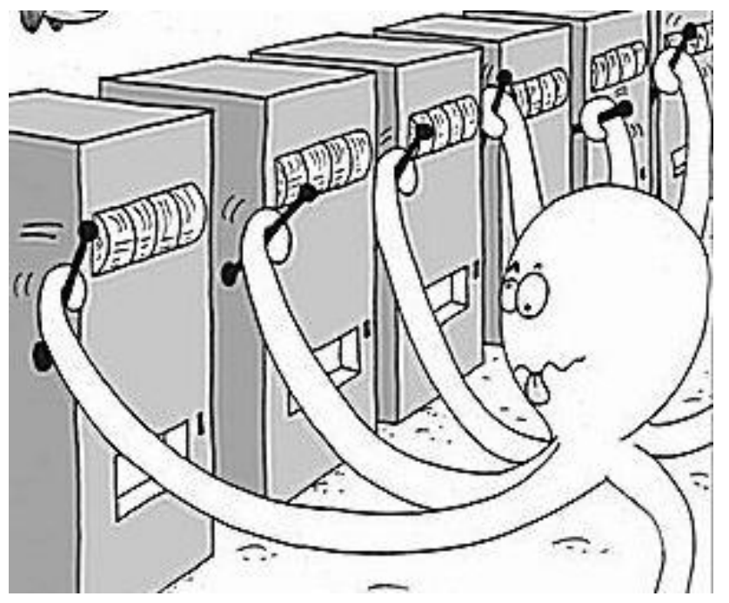
Multi-armed Bandits （MAB）
很多老虎机，怎么试？

Slide 8
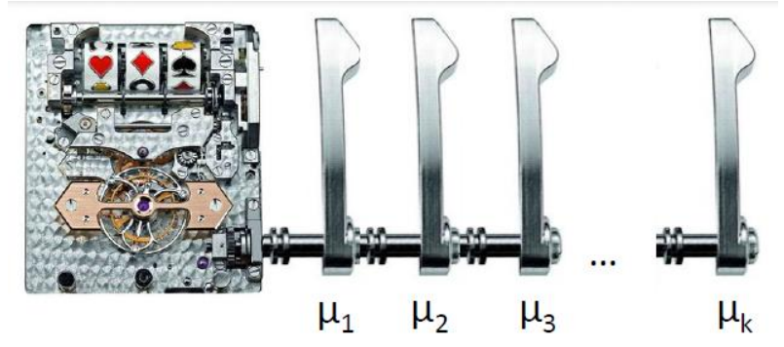
K-armed Bandits问题

Slide 9


K-armed Bandits问题
Arm i
赢的概率（未知）
输的概率（未知）
每拉一次手柄，是做一次实验
各实验之间互相独立
基于实验的学习
问题
怎样拉手柄，让自己收入最大化？

Slide 10
广告的MAB问题
每一次用户搜索，是一次实验
有多个广告选项，每个选项，是一个arm
放一个广告，是拉一次手柄，一次实验
广告被点了，赢，否则，输
如何放广告，使收入最多？

Slide 11

Stochastic KAB模型
k个选择（arm）
Arm i的赢率分布:P_{i}, 0 <= Pi <= 1, 但未知
玩T轮，每一轮
挑arm i
赢率为Pi上的随机取样X_{t}
目标：最大化
关键问题：事先不知道P_{i}
每次实验，从实验结果中学到一点关于P_{i}的知识
怎么试？

Slide 12
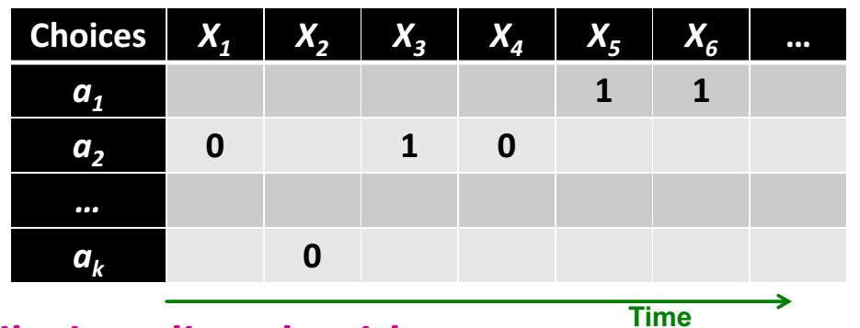
Online优化
在不断尝试中优化
类似于Online算法：每次做一个选择，然后根据获得的结果，进行下一步

Slide 13



策略
拉哪一个？
量化算法性能
Regret（悔恨）：曾经有 。。。
最优解
每次都拉P_{i}均值最大的arm：
Regret
实际拉的杆的回报均值与最大均值的差：
总Regret：T轮过后regret的总和：R_{T}
最优策略：拉最优杆的概率越来越大

Slide 14
Greedy算法
假设：
2个Arm
A1赢的概率 0.3
A2赢的概率 0.7
土匪1：
刚开始，玩A1，赢
再玩A2，输
就盯着A1玩
不是最优算法。
很土

Slide 15
问题的本质
Greedy的问题
探索不足
探索一次，就觉得发现P_{i}的属性了
结果很亏
决策制定中的经典难题
本质：如何平衡
探索未知 exploration
利用已知 exploitation

Slide 16






改进：
随着时间t的增长，设
以概率 ，在所有arm里均匀随机尝试
以概率 ，选已发现的赢率最大的arm
性能：
当 选得合适，总Regret

Slide 17
的问题
不Elegant（优雅）
刚性地区分探索未知和利用已知
不最优
探索未知时，均匀挑选一个arm
对么？
改进
探索未知时，利用已知

Slide 18
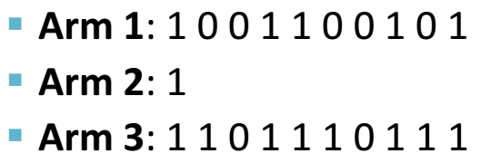
Idea
假设
平均赢率
下面挑哪个Arm？
不只看平均赢率，还看赢率的置信度（Confidence）

Slide 19
置信区间
定义：
一个范围，均值会以一定概率落在这个范围
例
均值会以0.95的概率，落在[0.2, 0.5]内
实验次数少，置信区间大
不可靠
实验次数增加，置信区间变窄
估计越来越准确

Slide 20
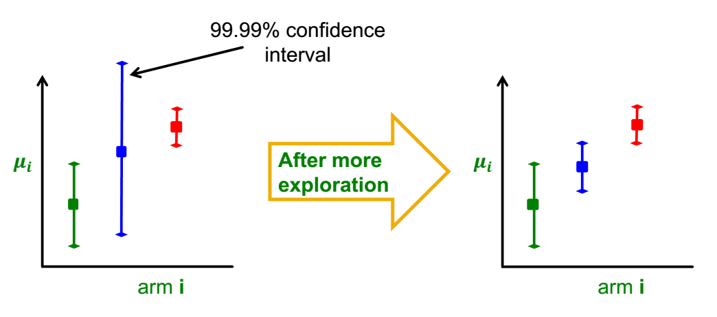
基于置信度的选择
“探索未知”和“利用已知”两者合二为一
选置信区间上界最大的arm
乐观策略：相信其上限

Slide 21



置信区间的上界
假设已经对arm i 实验了m次
对它均值的估计
一定概率的置信区间
一定置信区间的概率

Slide 22


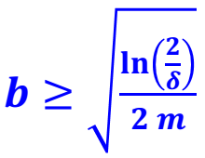

Hoeffding’s inequality
X₁，…, X_{m}为独立同分布的随机变量，取值范围[0,1]
真实均值：
实验估计：
有
置信区间 b
尝试次数m越多，置信区间越窄

Slide 23

改进：UCB1算法
Upper confidence sampling 算法
初始化
每一步，计算arm i的UCB
总实验次数 t 越多，置信区间的Bound越大
arm i的尝试次数n_{i}越多，置信区间越窄
让每个arm总会被试，但又考虑已经发现的均值
选择UCB最大的arm j，掰下来，获得结果y_{t}
n_{j} = n_{j} + 1; 更新j的估计均值

Slide 24


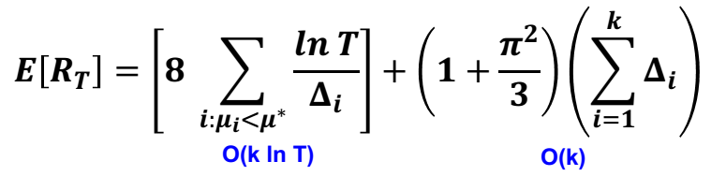

性能
P. Auer, N. Cesa-Bianchi, and P. Fischer. Finite-time analysis of the multiarmed bandit problem. Machine Learning, 47(2–3):235–256, 2002.
arm i的悔恨
总悔恨的均值
所以有

Slide 25
小结
K-armed bandit问题
在探索未知和利用已知之间达到平衡
人生也是如此
类似于Online算法，但反馈有限
简单的算法能够让总悔恨逐渐趋于0
Epsilon-greedy
UCB (Upper confidence sampling)
启示
给自己机会，乐观面对不确定，会带来回报

Slide 26
新闻推荐问题
Bandit问题的扩展

Slide 27

Yahoo新闻推荐

Slide 28
Feature构造
用户feature（1193个）
Demographic （gender - 2，age – 10 segments）
Geographic（200 metropolitan locations）
Behavior（1000 binary， consumption history）
文章feature（83个）
10s URL category
编辑分类
编码为1/0，归一化
[12] W. Chu and S.-T. Park. Personalized recommendation on dynamic content using predictive bilinear models. In Proc. of the 18th
International Conf. on World Wide Web, pages 691–700, 2009.

Slide 29


降维
Logistics回归（LR），获得bilinear用户/文章点击概率模型
用户u点击文章a的概率
利用LR，优化W
：用户/新闻特征向量
通过 ，把用户feature投影到文章目录上，完成降维
用K-means，将用户
聚为5类（5维）
（文章也类似降维）
[13] W. Chu, S.-T. Park, T. Beaupre, N. Motgi, A. Phadke, S. Chakraborty, and J. Zachariah. A case study of behavior-driven conjoint analysis on Yahoo!: Front Page Today Module. In Proc. of the 15th ACM SIGKDD International Conf. on Knowledge Discovery and Data Mining, pages 1097–1104, 2009. 发现5类比较好

Slide 30
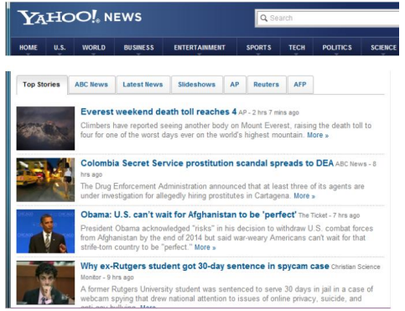
问题
[Li et al., WWW ’10]
新闻主页，根据用户/新闻特征进行新闻推荐
放哪个新闻？
基于实验的学习
根据用户点击
为她推荐下一个
让点击量最大

Slide 31
Contextual bandit
考虑情境的Bandit：Contextual bandit
情境
用户对网页的匹配程度
基于feature，获得用户和网页的匹配度
选择arm时，考虑这一匹配度
Context bandit
向量x_{t,a}：用户u_{t}对arm a的features的喜爱程度
选择arm a后，收到的payoff：r_{t,a}
用(a, x_{t,a,} r_{t,a}) 改进下面的arm选择

Slide 32







LinUCB算法
Arm a的Payoff
目标： m次实验，学习
每次实验，送给用户一个新闻，d维feature向量
：m×d 新闻特征矩阵
：m个新闻被点击的情况（1/0）
线性回归模型（ridge regression）

Slide 33
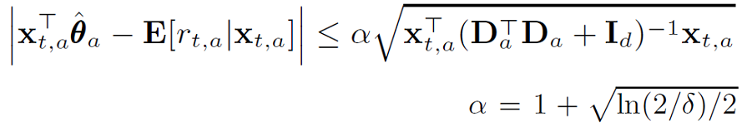
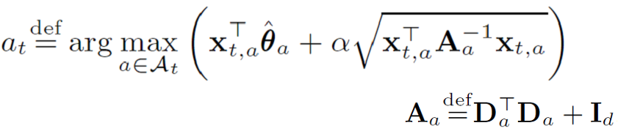
LinUCB算法
[27] T. J. Walsh, I. Szita, C. Diuk, and M. L. Littman. Exploring compact reinforcement-learning representations with linear regression. In Proc. of the 25th Conf. on Uncertainty in Artificial Intelligence, 2009
类似UCB，有估计误差的上界
类似UCB，选最大置信的arm

Slide 34
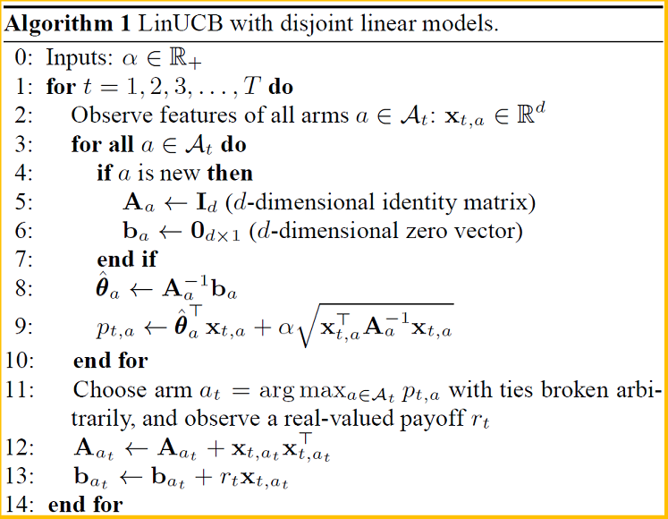



Slide 35
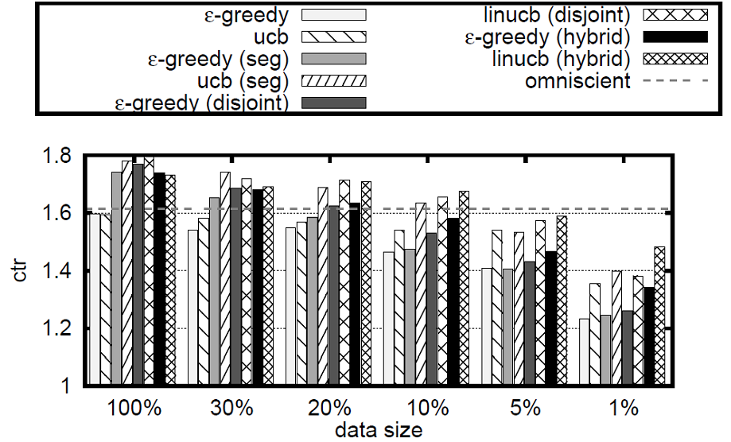
Results

Slide 36
总结
通过试验学习
多armed bandit问题（MAB）
Greedy方法
不探索
Epsilon-greedy方法
固定概率探索未知
UCB方法（Upper Confidence Sampling方法）
根据置信区间上限选择Arm，平衡探索与已知
Context MAB
Yahoo News推荐
LinUCB: CTR置信区间上限

Slide 37
Refer
Google Analytics Content Experiments. Multi-armed bandit experiments，https://support.google.com/analytics/answer/2844870?hl=en
http://en.wikipedia.org/wiki/Multi-armed_bandit

Slide 38
Refer
Google Analytics Content Experiments. Multi-armed bandit experiments，https://support.google.com/analytics/answer/2844870?hl=en
http://en.wikipedia.org/wiki/Multi-armed_bandit
Lihong Li etc. A Contextual-Bandit Approach to Personalized News Article Recommendation，www 2010
https://github.com/umeshksingla/news-recommend-ire
https://github.com/ntucllab/striatum
https://github.com/VowpalWabbit/vowpal_wabbit/wiki/Contextual-Bandit-algorithms

Slide 39
Ridge regression
彭友松
Ridge regression可以用来处理下面两类问题：一是数据点少于变量个数；二是变量间存在共线性。
http://blog.sciencenet.cn/blog-54276-375345.html
在R语言中，MASS包中的函数lm.ridge()可以很方便的完成。
ridge regression中lambda的选择：可以使用select(lmridge)进行自动选择，一般使用GCV最小的值，lambda的范围是大于0即可以。

